Slide 1
Báo cáo : Đồ án tốt nghiệp
Đề tài: Xây dựng hệ thống tự động thu thập dữ liệu và quản lý giấy tờ tùy thân
Sinh viên: Phan Kim Tuân
Mã sinh viên: DTC16HD4801030001
GV hướng dẫn: Ths. Nguyễn Thị Dung

Slide 2

Nội dung báo cáo
Chương 01
Tổng quan cơ sở lý thuyết
Chương 02
Phân tích thiết kế hệ thống
Chương 03
Demo chương trình

Slide 3
Chương 1: Tổng quan về lý thuyết
HTML5, CSS3, JAVASCRIPT
Work With ReactJS Library
Work With Redux In ReactJS
Firebase service
Faceapi.js

Slide 4
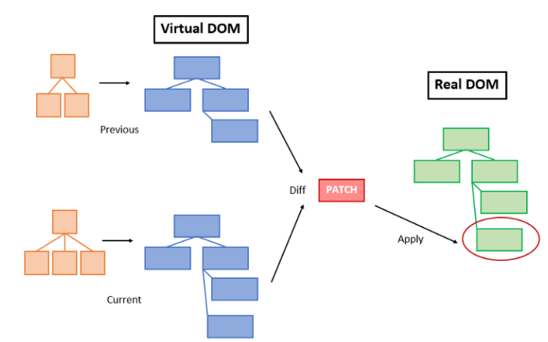
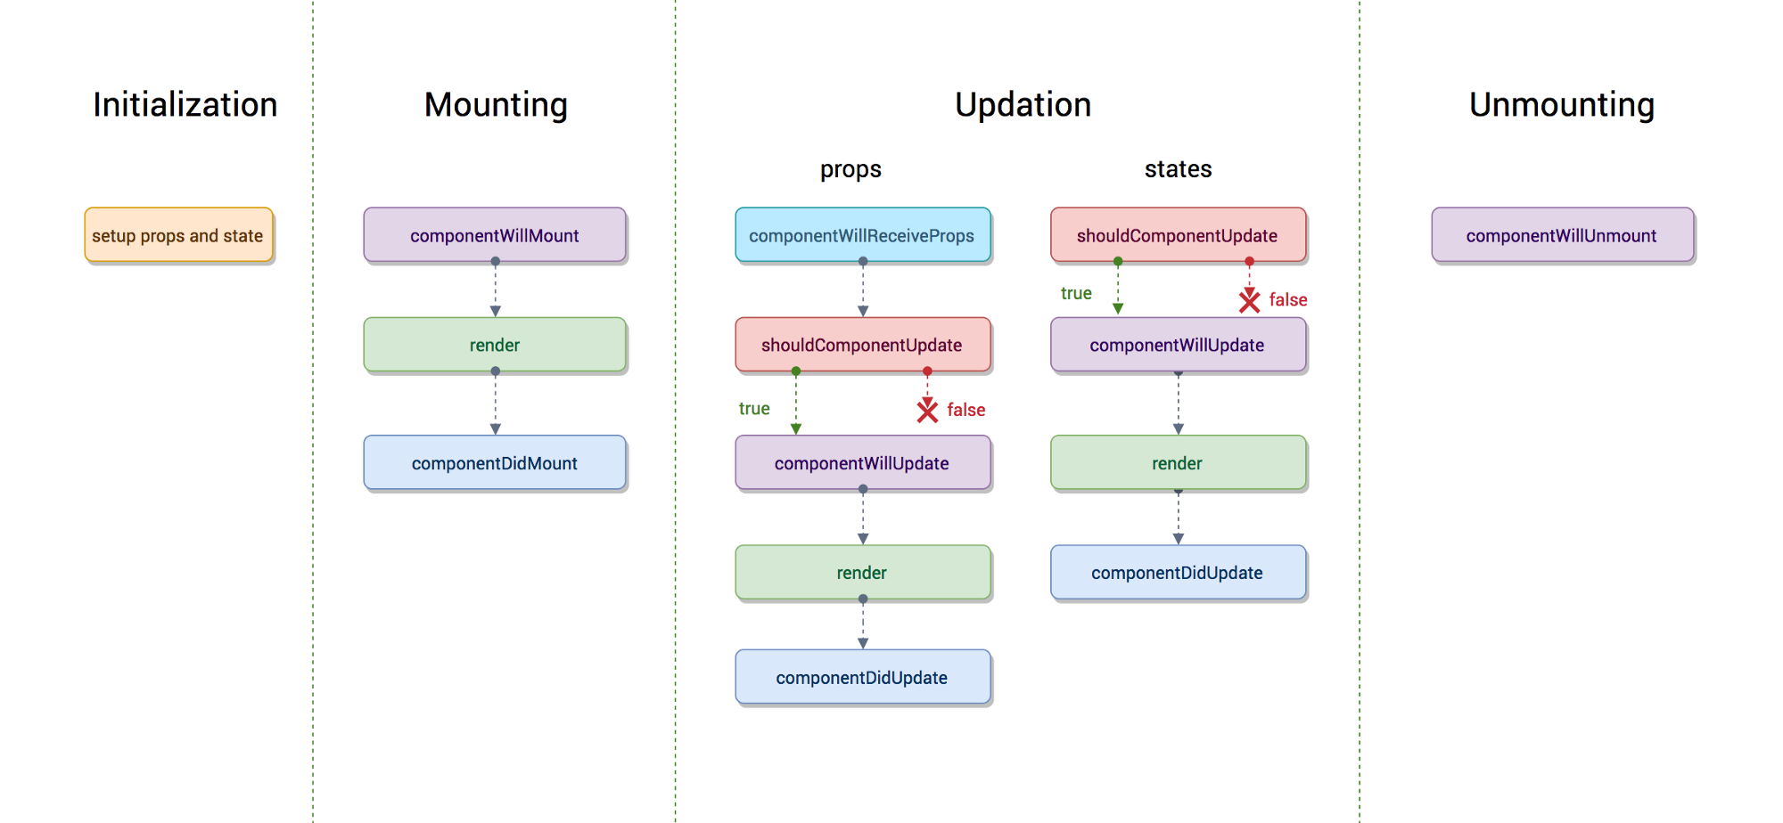
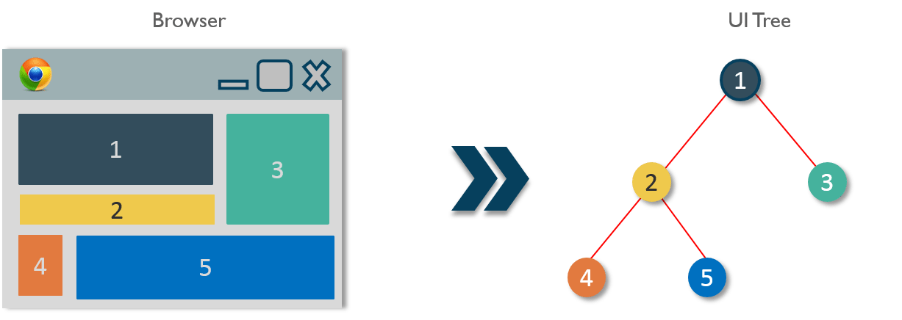
Chương 1: Tổng quan về lý thuyết
ReactJS

Slide 5
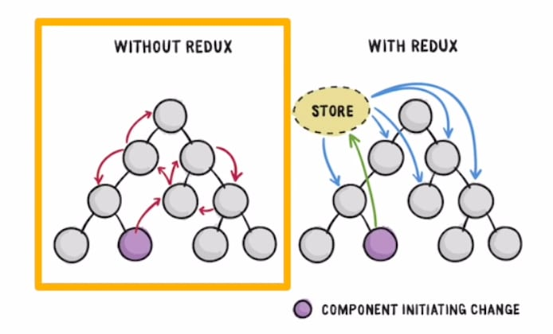
Chương 1: Tổng quan về lý thuyết
Redux

Slide 6
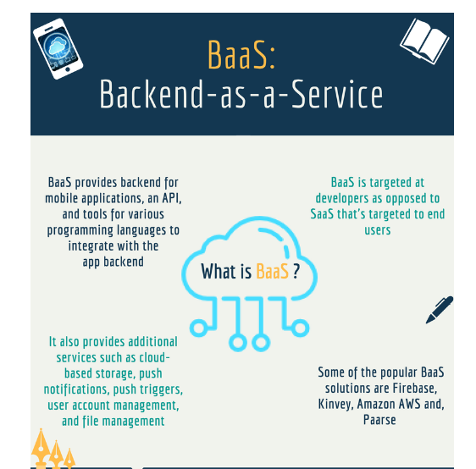
Chương 1: Tổng quan về lý thuyết
What is BaaS? These days most mobile applications need a backend that’s connected to the internet. BaaS (Backend-as-a-Service) is the service that helps enable that, helping you manage the centralized database and allowing your users to share content via the cloud. BaaS provides the backend for mobile applications, an API, and tools for various programming languages to integrate with their application backend. As opposed to SaaS (Software-as-a-Service) that is targeted to end users, BaaS is targeted at developers.
Firebase

Slide 7
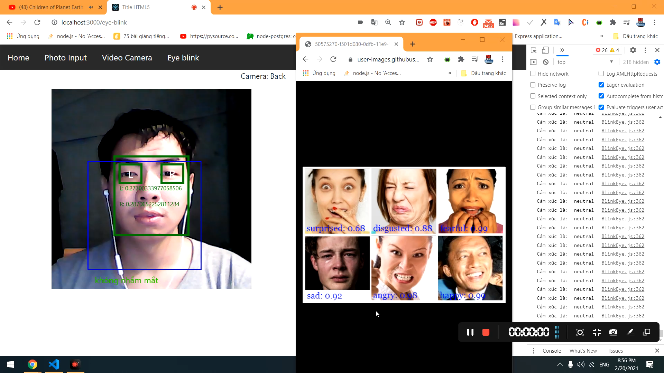
Chương 1: Tổng quan về lý thuyết
Faceapi.js
JavaScript face recognition
API for the browser and nodejs
implemented on top of
tensorflow.js
core (tensorflow/tfjs-core)

Slide 8
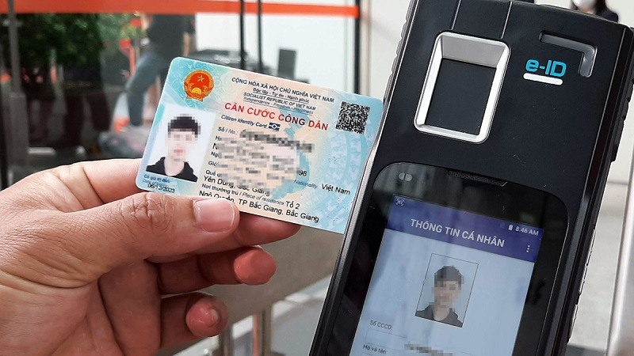
Chương 2: Phân tích thiết kế hệ thống
Đối chiếu thông tin khai báo và so sánh người làm mới cccd gắn chip
Nhập lại các thông tin cần thiết của công dân vào máy chủ
Dấu vết riêng và dị dạng
Các công đoạn diễn ra tiếp theo…

Slide 9


